Slide 1

SQL SERVER -
数据库作业与游标
主讲：谭建平
嘉源锐信 项目部

Slide 2
目 录
一 数据库作业简介
1 作业的权限
2 作业的创建
3 作业的规范
二 数据库游标
1 游标概念及学习的必要性
2 游标的种类
3 游标的使用

Slide 3
一 数据库作业
什么是数据库作业？
作业是一系列由 SQL Server 代理按顺序执行的指定操作。
一个作业可以执行各种类型的活动，包括运行 Transact-SQL 脚本、命令提示符应用程序、Microsoft ActiveX 脚本、Integration Services 包、Analysis Services 命令和查询或复制任务。
作业可以运行重复或可计划的任务，然后它们可以通过生成警报来自动通知用户作业状态，从而极大地简化了 SQL Server 管理。

Slide 4
权限
若要创建作业，用户必须是某个 SQL Server 代理固定数据库角色或 sysadmin 固定服务器角色的成员。作业只能由其所有者或 sysadmin 角色的成员进行编辑。
总结：
简单的说，作业其实就像一个定时器，可以定时执行你需要运行的脚本代码。

Slide 5
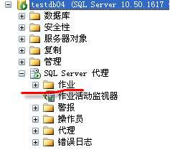

Slide 6
创建作业
创建作业
在对象资源管理器中，连接到 SQL Server 数据库引擎实例，再展开该实例。
展开“SQL Server 代理”。
右键单击“作业”，再单击“新建作业”。
在“常规”页的“名称”框中，键入作业名称。
如果不希望在创建作业后立即运行作业，请清除“启用”复选框。例如，如果要在按计划运行之前测试某个作业，则禁用该作业。
在“说明”框中输入对作业功能的说明。最大字符数为 512。

Slide 7
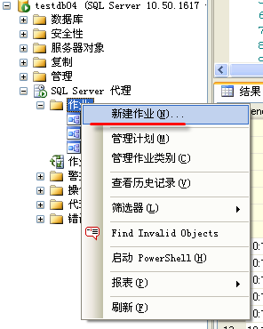

Slide 8
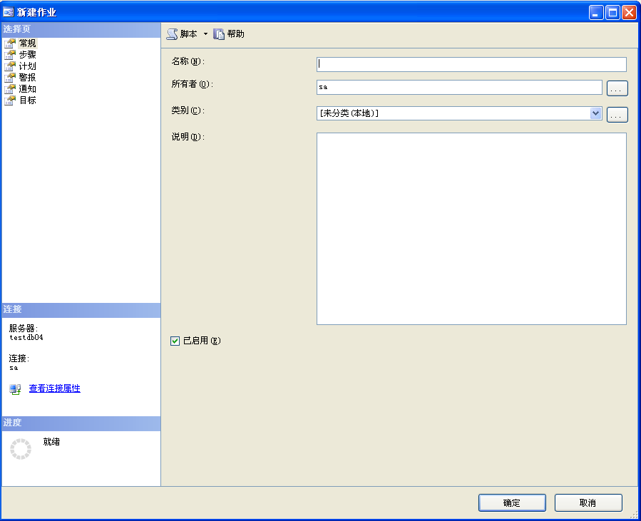

Slide 9
作业规范
作业命名规则：j<模块缩写>_<任务功能标识>
说明：
1. 前缀j不能省略；
2. 模块缩写不能省略，必须参照各个项目系统模块的英文缩写。
3. 任务功能标识尽量取有意义的，贴近实际的英文单词或缩写作为标识名称。禁止使用中文拼音缩写的形式。

Slide 10
注意：
（1） 需对作业进行注释说明，格式如下：
-- =======================================
-- Author: 谭建平
-- Create date: 2013-11-11
-- Description: 作业的说明与描述（如：更新人员信息）
-- Schedule: 作业执行计划（如：在每天的 0:00:00 执行；在每天的 12:00:00 执行；在每月第 1 天的 22:00:00 执行；）
-- Modify [1]: 谭建平, 2013-11-12, 修改步骤3，简化更新数据算法
-- Modify [2]: 谭建平, 2013-11-13, 优化步骤5
-- 注：日期格式使用 yyyy-MM-dd。Modify [n] n代表修改序号，从1开始，每次修改加1。
-- =======================================

Slide 11
（2） 需对每个步骤进行注释说明，格式如下：
-- =====================================
-- Description: 该步骤的说明与描述（如：查询当月人员信息）
-- Modify [1]: 谭建平, 2013-11-12,增加当月部门信息
-- Modify [2]: 谭建平, 2013-11-13,优化查询人员信息算法SQL
-- 注：日期格式使用 yyyy-MM-dd。Modify [n] n代表修改序号，从1开始，每次修改加1。
-- ======================================

Slide 12
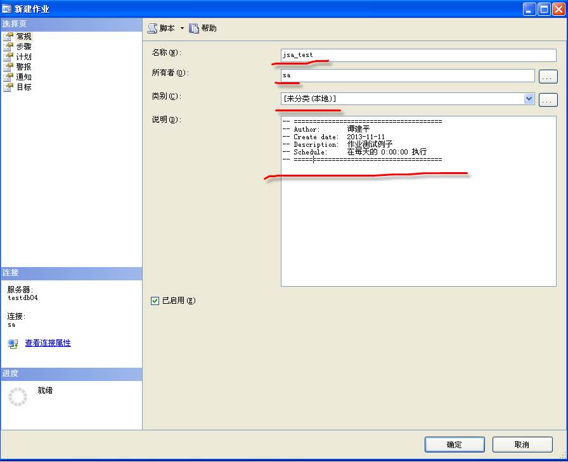

Slide 13
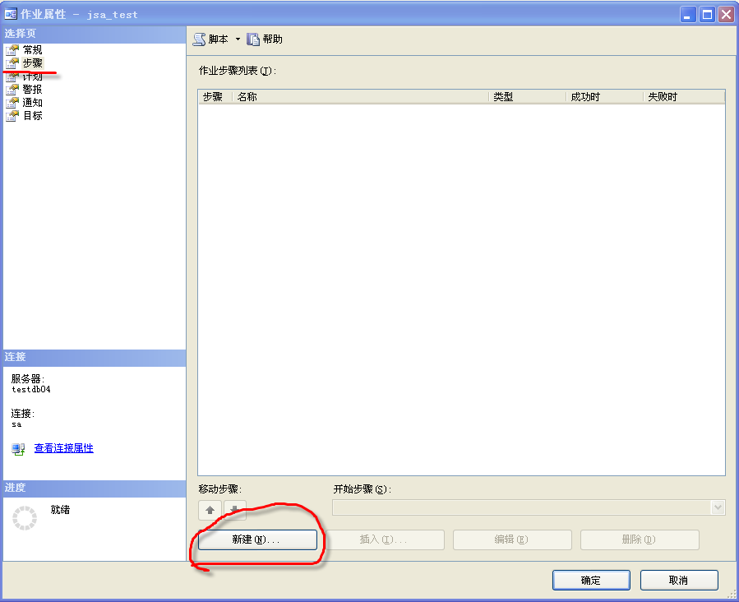

Slide 14
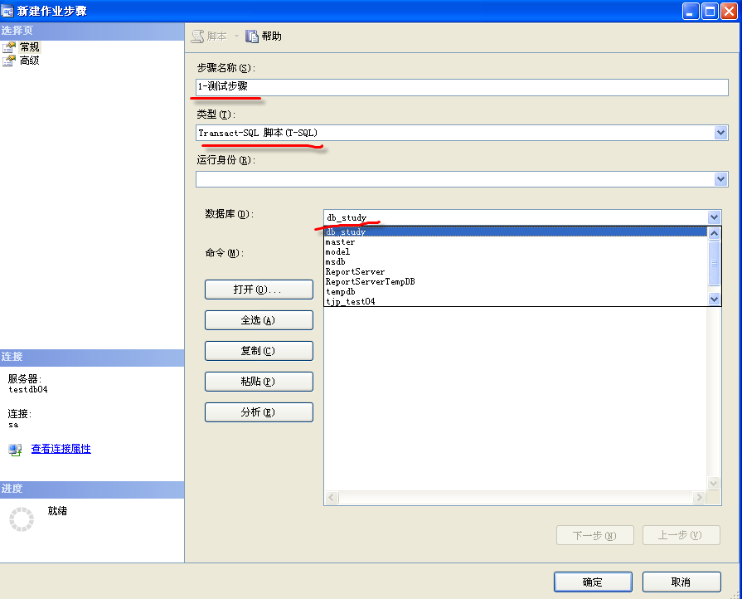

Slide 15
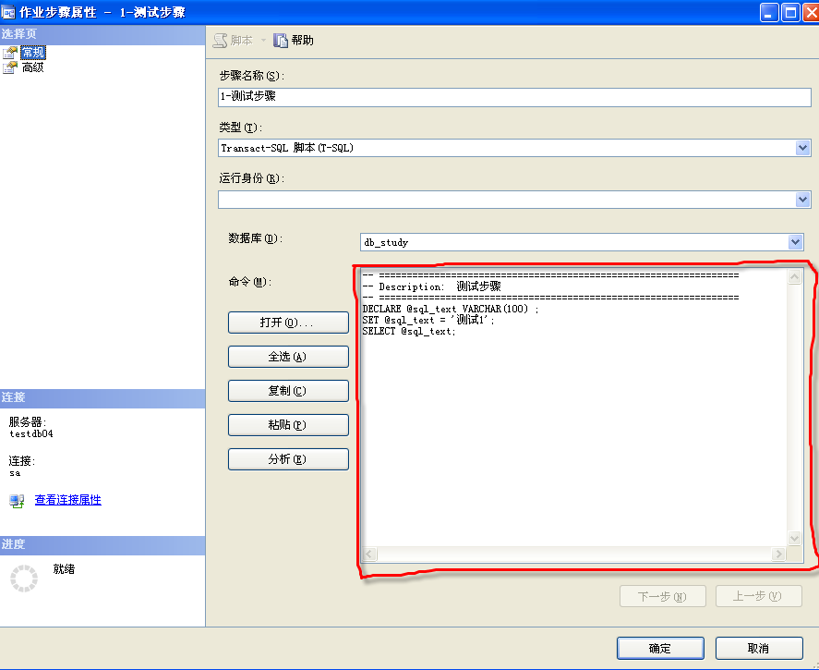

Slide 16
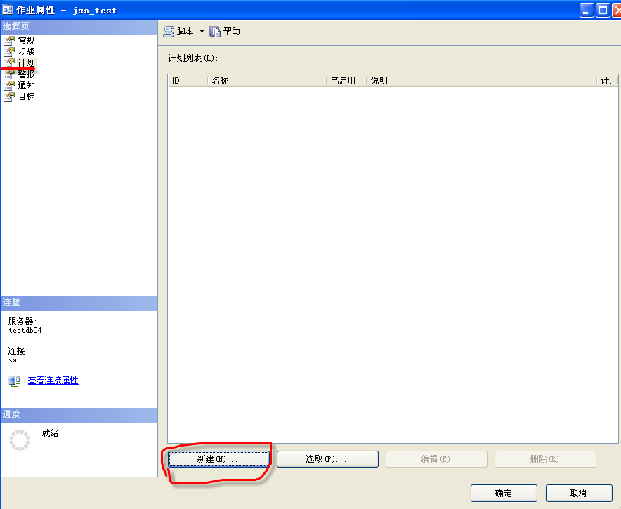

Slide 17
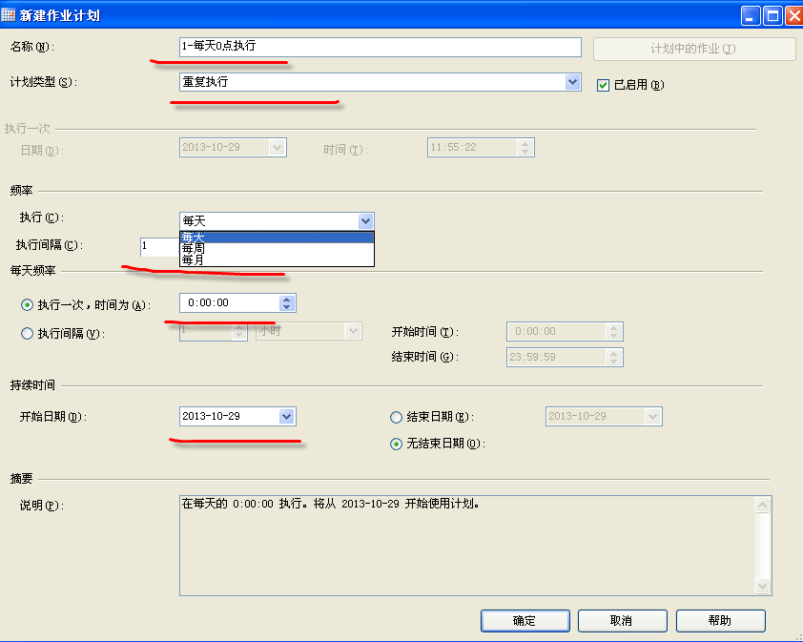

Slide 18
目 录
一 数据库作业简介
1 作业的权限
2 作业的创建
3 作业的规范
二 数据库游标
1 游标概念及学习的必要性
2 游标的种类
3 游标的使用

Slide 19
二 游标
什么是游标？
警告：在R6系统中，禁止使用游标操作。
为什么还要学习游标？

Slide 20
学习游标的必要性
目前很多公司的数据库代码中（包括很多老代码），依然在使用游标；能完全看懂使用了游标的SQL代码（甚至优化这些代码），学习游标是必不可少的。
在个人数据库中调试或编写代码，使用游标操作也是很方便的。
在数据库中，游标是一个十分重要的概念。
数据库学习中，游标也是一个很重要的课程内容。
只是在目前的性能优化领域中，游标的使用并不理想。可以期望在后期的数据库版本，游标的使用性能会有大幅度的变化。

Slide 21
游标的诞生
数据库语言是面向记录的，一组数据库变量一次只能存放一条记录，仅使用变量并不能完全满足SQL语句向应用程序输出数据的要求。
嵌入式SQL引入了游标的概念，用来协调这两种不同的处理方式。在数据库开发过程中，当你检索的数据只是一条记录时，你所编写的事务语句代码往往使用SELECT INSERT 语句。
但是我们常常会遇到这样情况，即从某一结果集中逐一地读取一条记录。那么如何解决这种问题呢？
游标为我们提供了一种极为优秀的解决方案。

Slide 22
关系数据库管理系统实质是面向集合的，在MS SQL SERVER 中并没有一种描述表中单一记录的表达形式，除非使用where 子句来限制只有一条记录被选中。因此我们必须借助于游标来进行面向单条记录的数据处理。
由此可见，游标允许应用程序对查询语句select 返回的行结果集中每一行进行相同或不同的操作，而不是一次对整个结果集进行同一种操作。
它还提供对基于游标位置而对表中数据进行删除或更新的能力；而且，正是游标把作为面向集合的数据库管理系统和面向行的程序设计两者联系起来，使两个数据处理方式能够进行沟通。

Slide 23
什么是游标?
游标（cursor）是系统为用户开设的一个数据缓冲区，存放SQL语句的执行结果。每个游标区都有一个名字。用户可以用SQL语句逐一从游标中获取记录，并赋给变量，交由主代码进一步处理。
游标提供了一种对从表中检索出的数据进行操作的灵活手段，就本质而言，游标实际上是一种能从包括多条数据记录的结果集中每次提取一条记录的机制。
游标总是与一条SQL 查询语句相关联。因为游标由结果集和结果集中指向特定记录的游标位置组成。
游标就有点类似C语言中打开文件所得到的文件句柄一样，只要文件打开成功，该文件句柄就可代表该文件。对于游标而言，其道理是相同的。
可见游标能够实现按与传统程序读取平面文件类似的方式处理来自基础表的结果集，从而把表中数据以平面文件的形式呈现给程序。

Slide 24
MS-SQL的游标定义
MS-SQL的游标是一种临时的数据库对象，既可用来储存在系统永久表中的数据行的副本，也可指向储存在系统永久表中的数据行的指针。
游标提供了在逐行的基础上而不是一次处理整个结果集为基础的操作表中数据的方法。

Slide 25
游标的种类
MS SQL SERVER 支持三种类型的游标：
(1) Transact-SQL 游标
基于 DECLARE CURSOR 语法，主要用于 Transact-SQL 脚本、存储过程和触发器。Transact-SQL 游标在服务器上实现并由从客户端发送到服务器的 Transact-SQL 语句管理。它们还可能包含在批处理、存储过程或触发器中。Transact-SQL 游标不支持提取数据块或多行数据。
(2) 应用程序编程接口 (API) 服务器游标
支持 OLE DB 和 ODBC 中的 API 游标函数。API 服务器游标在服务器上实现。每次客户端应用程序调用 API 游标函数时，SQL Server Native Client OLE DB 访问接口或 ODBC 驱动程序会把请求传输到服务器，以便对 API 服务器游标进行操作。

Slide 26
(3) 客户端游标
由 SQL Server Native Client ODBC 驱动程序和实现 ADO API 的 DLL 在内部实现。客户端游标通过在客户端高速缓存所有结果集行来实现。每次客户端应用程序调用 API 游标函数时，SQL Server Native Client ODBC 驱动程序或 ADO DLL 会对客户端上高速缓存的结果集行执行游标操作。
客户端游标主要是当在客户机上缓存结果集时才使用。在客户游标中，有一个缺省的结果集被用来在客户机上缓存整个结果集。客户端游标仅支持静态游标而非动态游标。由于服务器游标并不支持所有的Transact-SQL 语句或批处理，所以客户游标常常仅被用作服务器游标的辅助。因为在一般情况下，服务器游标能支持绝大多数的游标操作。

Slide 27
由于API 游标和Transact-SQL 游标使用在服务器端，所以被称为服务器游标，也被称为后台游标，而客户端游标被称为前台游标。
API 服务器游标的使用：
打开一个连接。
设置定义游标特征的特性或属性，API 自动将游标映射到每个结果集。
执行一个或多个 Transact-SQL 语句。
使用 API 函数或方法提取结果集中的行。

Slide 28
API 服务器游标限制
使用 API 服务器游标时，应用程序不能执行下列语句：
服务器游标中 SQL Server 不支持的 Transact-SQL 语句。
返回多个结果集的批处理或存储过程。
包含 COMPUTE、COMPUTE BY、FOR BROWSE 或 INTO 子句的 SELECT 语句。
引用远程存储过程的 EXECUTE 语句。

Slide 29
目 录
一 数据库作业简介
1 作业的权限
2 作业的创建
3 作业的规范
二 数据库游标
1 游标概念及学习的必要性
2 游标的种类
3 游标的使用

Slide 30
游标的使用
ISO Syntax ：
DECLARE cursor_name [ INSENSITIVE ] [ SCROLL ] CURSOR
FOR select_statement
[ FOR { READ ONLY | UPDATE [ OF column_name [ ,...n ] ] } ]
[;]

Slide 31
Transact-SQL Extended Syntax ：
DECLARE cursor_name CURSOR [ LOCAL | GLOBAL ]
[ FORWARD_ONLY | SCROLL ]
[ STATIC | KEYSET | DYNAMIC | FAST_FORWARD ]
[ READ_ONLY | SCROLL_LOCKS | OPTIMISTIC ]
[ TYPE_WARNING ]
FOR select_statement
[ FOR UPDATE [ OF column_name [ ,...n ] ] ]
[;]

Slide 32
例子：
DECLARE @id INT;
DECLARE @name VARCHAR(20); --声明变量，为每个结果集列声明一个变量
DECLARE test_cursor1 CURSOR --定义游标
FOR
SELECT id,username FROM test_cursor;
OPEN test_cursor1; --打开游标
FETCH NEXT FROM test_cursor1 INTO @id, @name; --获取第一条数据
SELECT @id, @name;
CLOSE test_cursor1; --关闭游标
DEALLOCATE test_cursor1; --释放游标

Slide 33
1 定义与打开游标
定义游标
DECLARE cursor_name CURSOR
FOR SQL语句;
打开游标，语法：
OPEN { { [GLOBAL] cursor_name } | cursor_variable_name}
参数说明：
GLOBAL：表示打开的游标名称是全局游标。
cursor_name： 为声明的游标名字。
cursor_variable_name：
cursor变量的名称。@cursor_variable_name必须为cursor类型。

Slide 34
2 关闭与释放游标
(1) 使用CLOSE 命令关闭游标
在处理完游标中数据之后必须关闭游标来释放数据结果集和定位于数据记录上的锁。CLOSE 语句关闭游标：
CLOSE { { [GLOBAL] cursor_name } | cursor_variable_name }
(2) 释放游标
在使用游标时，各种针对游标的操作或者引用游标名，或者引用指向游标的游标变量。当CLOSE 命令关闭游标时，并没有释放游标占用的数据结构。因此常使用DEALLOCATE 命令。
其语法规则为：
DEALLOCATE { { [GLOBAL] cursor_name } | @cursor_variable_name}

Slide 35
3 游标的取数
使用 FETCH (Transact-SQL) 进行游标的取数操作。
NEXT
紧跟当前行返回结果行，并且当前行递增为返回行。如果 FETCH NEXT 为对游标的第一次提取操作，则返回结果集中的第一行。NEXT 为默认的游标提取选项。
PRIOR
返回紧邻当前行前面的结果行，并且当前行递减为返回行。如果 FETCH PRIOR 为对游标的第一次提取操作，则没有行返回并且游标置于第一行之前。
FIRST
返回游标中的第一行并将其作为当前行。
LAST
返回游标中的最后一行并将其作为当前行。

Slide 36
ABSOLUTE { n | @nvar}
如果 n 或 @nvar 为正，则返回从游标头开始向后的第 n 行，并将返回行变成新的当前行。如果 n 或 @nvar 为负，则返回从游标末尾开始向前的第 n 行，并将返回行变成新的当前行。如果 n 或 @nvar 为 0，则不返回行。n 必须是整数常量，并且 @nvar 的数据类型必须为 smallint、tinyint 或 int。
RELATIVE { n | @nvar}
如果 n 或 @nvar 为正，则返回从当前行开始向后的第 n 行，并将返回行变成新的当前行。如果 n 或 @nvar 为负，则返回从当前行开始向前的第 n 行，并将返回行变成新的当前行。如果 n 或 @nvar 为 0，则返回当前行。在对游标进行第一次提取时，如果在将 n 或 @nvar 设置为负数或 0 的情况下指定 FETCH RELATIVE，则不返回行。n 必须是整数常量，@nvar 的数据类型必须为 smallint、tinyint 或 int。

Slide 37
4 取数的状态
@@FETCH_STATUS (Transact-SQL)
返回针对连接当前打开的任何游标发出的上一条游标 FETCH 语句的状态。
注意：
由于 @@FETCH_STATUS 对于在一个连接上的所有游标都是全局性的，所以要谨慎使用 @@FETCH_STATUS。在执行一条 FETCH 语句后，必须在对另一游标执行另一 FETCH 语句前测试 @@FETCH_STATUS。在此连接上出现任何提取操作之前，@@FETCH_STATUS 的值没有定义。
例如，用户从一个游标执行一条 FETCH 语句，然后调用一个存储过程，此存储过程打开并处理另一个游标的结果。从被调用的存储过程返回控制后，@@FETCH_STATUS 反映的是在存储过程中执行的最后的 FETCH 语句的结果，而不是在存储过程被调用之前的 FETCH 语句的结果。
若要检索特定游标的最后提取状态，请查询 sys.dm_exec_cursors 动态管理函数的 fetch_status 列

Slide 38
5 游标的参数
LOCAL
指定对于在其中创建的批处理、存储过程或触发器来说，该游标的作用域是局部的。该游标名称仅在这个作用域内有效。在批处理、存储过程、触发器或存储过程 OUTPUT 参数中，该游标可由局部游标变量引用。OUTPUT 参数用于将局部游标传递回调用批处理、存储过程或触发器，它们可在存储过程终止后给游标变量分配参数使其引用游标。除非 OUTPUT 参数将游标传递回来，否则游标将在批处理、存储过程或触发器终止时隐式释放。如果 OUTPUT 参数将游标传递回来，则游标在最后引用它的变量释放或离开作用域时释放。
GLOBAL
指定该游标的作用域对来说连接是全局的。在由连接执行的任何存储过程或批处理中，都可以引用该游标名称。该游标仅在断开连接时隐式释放。

Slide 39
FORWARD_ONLY
指定游标只能从第一行滚动到最后一行。FETCH NEXT 是唯一支持的提取选项。如果在指定 FORWARD_ONLY 时不指定 STATIC、KEYSET 和 DYNAMIC 关键字，则游标作为 DYNAMIC 游标进行操作。如果 FORWARD_ONLY 和 SCROLL 均未指定，则除非指定 STATIC、KEYSET 或 DYNAMIC 关键字，否则默认为 FORWARD_ONLY。STATIC、KEYSET 和 DYNAMIC 游标默认为 SCROLL。与 ODBC 和 ADO 这类数据库 API 不同，STATIC、KEYSET 和 DYNAMIC Transact-SQL 游标支持 FORWARD_ONLY。
STATIC
定义一个游标，以创建将由该游标使用的数据的临时复本。对游标的所有请求都从 tempdb 中的这一临时表中得到应答；因此，在对该游标进行提取操作时返回的数据中不反映对基表所做的修改，并且该游标不允许修改。

Slide 40
KEYSET
指定当游标打开时，游标中行的成员身份和顺序已经固定。对行进行唯一标识的键集内置在 tempdb 内一个称为 keyset 的表中。
DYNAMIC
定义一个游标，以反映在滚动游标时对结果集内的各行所做的所有数据更改。行的数据值、顺序和成员身份在每次提取时都会更改。动态游标不支持 ABSOLUTE 提取选项。

Slide 41
FAST_FORWARD
指定启用了性能优化的 FORWARD_ONLY、READ_ONLY 游标。如果指定了 SCROLL 或 FOR_UPDATE，则不能也指定 FAST_FORWARD。
READ_ONLY
禁止通过该游标进行更新。在 UPDATE 或 DELETE 语句的 WHERE CURRENT OF 子句中不能引用该游标。该选项优于要更新的游标的默认功能。
SCROLL_LOCKS
指定通过游标进行的定位更新或删除一定会成功。将行读入游标时 SQL Server 将锁定这些行，以确保随后可对它们进行修改。如果还指定了 FAST_FORWARD 或 STATIC，则不能指定 SCROLL_LOCKS。

Slide 42
OPTIMISTIC
指定如果行自读入游标以来已得到更新，则通过游标进行的定位更新或定位删除不成功。当将行读入游标时，SQL Server 不锁定行。它改用 timestamp 列值的比较结果来确定行读入游标后是否发生了修改，如果表不含 timestamp 列，它改用校验和值进行确定。如果已修改该行，则尝试进行的定位更新或删除将失败。如果还指定了 FAST_FORWARD，则不能指定 OPTIMISTIC。
TYPE_WARNING
指定将游标从所请求的类型隐式转换为另一种类型时向客户端发送警告消息。
FOR UPDATE [OF column_name [,...n]]
定义游标中可更新的列。如果提供了 OF column_name [,...n]，则只允许修改所列出的列。如果指定了 UPDATE，但未指定列的列表，则除非指定了 READ_ONLY 并发选项，否则可以更新所有的列。

Slide 43
例子演示

Slide 44


